Slide 1

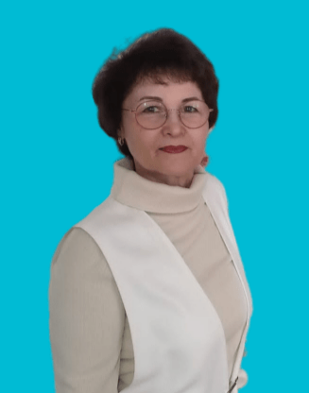
Шарифуллина Энджекай юнусовна директор школы
Уважаемая и дорогая наша Энджекай юнусовна!
От всего нашего дружного коллектива примите самые искренние поздравления с юбилеем!
Желаем вам самого крепкого здоровья, бодрости духа, радости в сердце, теплоты в душе! Пусть утра ваши будут чистыми и ясными, дни — успешными и плодотворными, а вечера — теплыми и уютными! Уважения вам безмерного, любви самой светлой, радости и много разных удовольствий в жизни!

